Slide 1


¡Corre!, de nuevo viene a hablarnos de

Slide 2
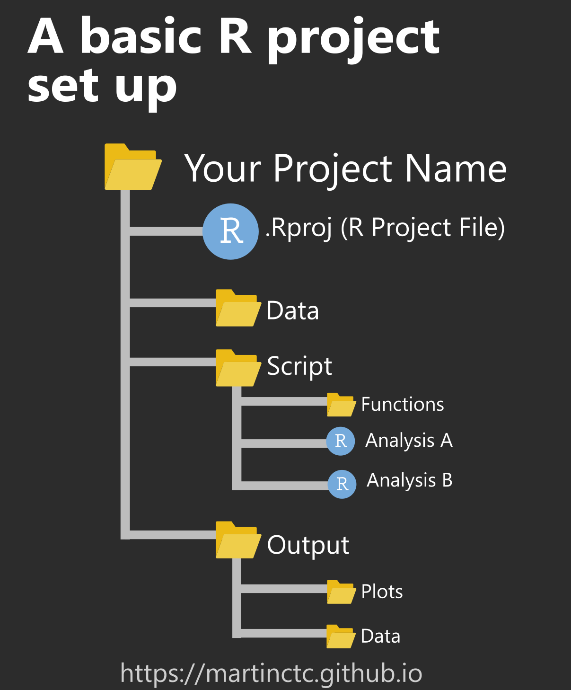





Nombre del Proyecto
.Rdata
.Rproj
Data
Datos.xlsx
Scripts
Script_01.R
Script_02.R
Exports
…
Info
…

Slide 3






>R Weekend( ).
Manejo de datos y reportería con R

Slide 4
Tipos de variables
Tipos de Variables
Cualitativa
Cuantitativa
Discreta
Ordinal
Nominal
Continua
Nivel de Satisfacción
Lugar de llegada
Sexo
Marca de laptop
# de hijos
Cantidad Transacciones
Valor de la Venta
Peso
Factor ordered
character
integer
numeric
En R

Slide 5
Tipos de variables
Tipos de Variables
Cualitativa
Cuantitativa
Discreta
Ordinal
Nominal
Continua
Nivel de Satisfacción
Lugar de llegada
Sexo
Marca de laptop
# de hijos
Cantidad Transacciones
Valor de la Venta
Peso
categorical
string
integer
float
En Python

Slide 6
Estadística descriptiva
Una variable
Relaciones e interacciones entre varias variable
Medidas de Tendencia Central
Medidas de Posición
Medidas de dispersión
Tablas de Frecuencia
Aproximación a la Probabilidad
Medidas para datos agrupados
Tabla contingencia
Probabilidad conjunta
Probabilidad marginal
Probabilidad condicional

Slide 7
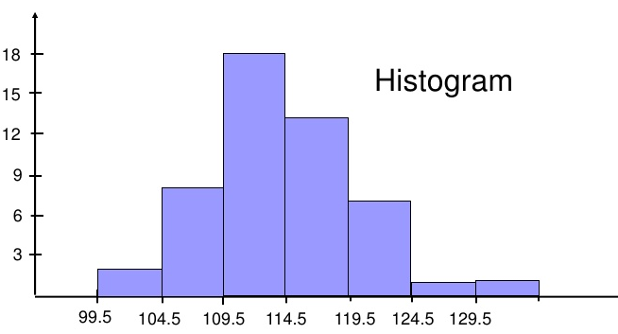
Estadística descriptiva
Una variable
Medidas de Tendencia Central
Medidas de Posición
Medidas de dispersión
Tablas de Frecuencia
Aproximación a la Probabilidad
Medidas para datos agrupados

Slide 8
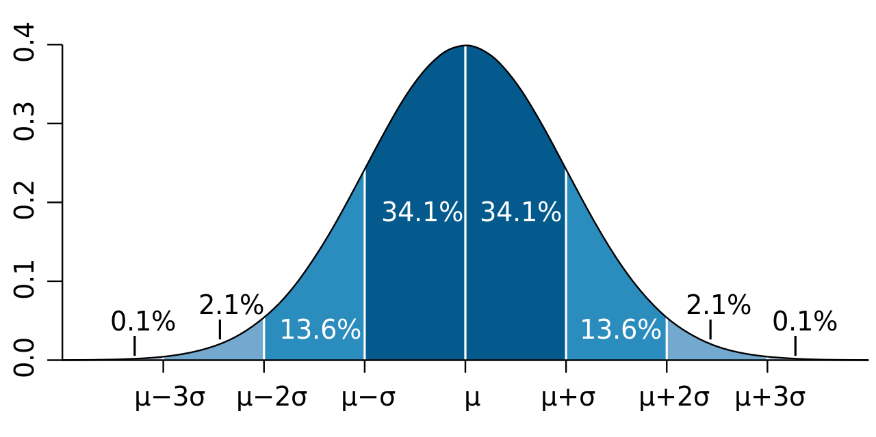
Distribuciones de Probabilidad
Distribución de Probabilidad Teórica

Slide 9
Distribuciones de Probabilidad
Teorización de la distribución de frecuencias de una variable.
Lista de todos los resultados de un experimento y la probabilidad asociada a cada uno de ellos.
Distribución de Probabilidad Teórica

Slide 10
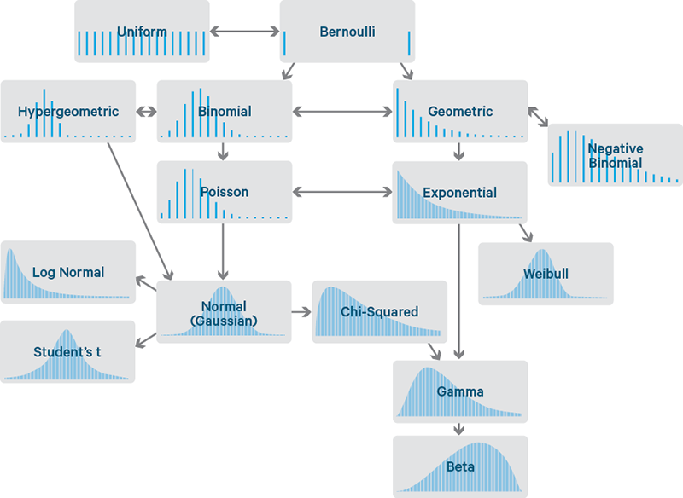
Algunas distribuciones de probabilidad usuales
Cada una tiene su forma y parámetros

Slide 11
Población
Características:
Media $μ$ , Desviación $σ$
Muestra
Estimación de las características
Media $\overline{x}$ , Desviación $S$

Slide 12
Población
Muestra m
Muestra k
Muestra 2
Media ${\overline{X}}_{m}$, Desviación $S_{m}$
Muestra 1
Media ${\overline{X}}_{2}$, Desviación $S_{2}$
Media ${\overline{X}}_{1}$, Desviación $S_{1}$

Slide 13
Población
Muestra m
Media ${\overline{X}}_{m}$
Muestra k
Muestra 2
…
Muestra 1
Media ${\overline{X}}_{2}$
Media ${\overline{X}}_{1}$
${\overline{X}}_{k}$ es una combinación lineal de los $x_{i}$, si los $x_{i}$ siguen cierta distribución entonces teóricamente se puede deducir la distribución que sigue ${\overline{X}}_{k}$

Slide 14
Población
Media ${\overline{X}}_{m}$
Distribución de Probabilidad
Teórica para la media muestral
Muestra m
Muestra k
Muestra 2
…
Muestra 1
Media ${\overline{X}}_{2}$
Media ${\overline{X}}_{1}$

Slide 15
Teorema del límite central
Cuando la muestra es grande, $\overline{x}$ sigue una distribución normal con: Media $μ$ , Desviación $σ/{\sqrt{n}}$
Población
Muestra m
Media ${\overline{X}}_{m}$
Muestra k
Muestra 2
…
Muestra 1
Media ${\overline{X}}_{2}$
Media ${\overline{X}}_{1}$

Slide 16
Población
Características
Muestra
Estimación de las características

Slide 17
Población
Características
Teorización de la distribución de frecuencias de una variable.
Lista de todos los resultados de un experimento y la probabilidad asociada a cada uno de ellos.
Sirven de base para la estadística inferencial (Pruebas de hipótesis), según la forma frecuentista de ver la estadística.
Estadística Inferencial: Métodos que se emplean para determinar una propiedad de una población con base en la información de una muestra de ella.
Muestra
Estimación de las características

Slide 18
Distribuciones de Probabilidad
Por ejemplo:
Se analiza la venta en dólares diaria de licor
Se verifica que sigue una distribución normal (como la gráfica)
Entonces eso nos permite inferir que el 68.2% de las ocasiones el valor de la venta estará entre su media ± desviación estándar y 95.4% de confianza si duplicamos la desviación.
Distribución de Probabilidad Normal

Slide 19
Pruebas de Hipótesis
El nuevo gerente de ventas afirma que ha aumentado la venta promedio, que antes era 4900 por día.
Supongamos que se toma una muestra donde la media es 4950 y la desviación 100.
Se puede ver que el valor de 4900 y el real 4950 tienen diferencias menores a la desviación estándar (100), se diría que estadísticamente son iguales.
La forma correcta de responder esto es realizando una Prueba de hipótesis
Prueba de hipótesis: Procedimiento basado en evidencia de la muestra y la teoría de la probabilidad para determinar si la validez o no de la hipótesis.
Distribución de Probabilidad Normal

Slide 20
Pruebas de Hipótesis
En Pruebas de hipótesis se compara una Hipótesis Nula $H_{0}$ vs Hipótesis Alternativa $H_{1}$
Valor p
Se lo puede entender como la fuerza de la evidencia encontrada.
Si es menor que 0.01 hay evidencia estadística altamente significativa para rechazar Ho
Entre 0.01 y 0.05 (menor pero no tan cercano) hay evidencia estadística para rechazar Ho
SI el resultado es cercano a 0.05 los resultados son marginalmente significativos, una zona de indecisión
Si son mayores entonces no existe evidencia para rechazar Ho
Distribución de Probabilidad Normal

Slide 21
Pruebas de Hipótesis para la Media
$$H_{0}: μ= μ_{0}$$
$$H_{1}: μ≠ μ_{0}$$
Variable cuantitativas continuas
Muestras grandes
El histograma debe tener forma de campana
En R, t.test(x, mu)
$$H_{0}: μ= μ_{0}$$
$$H_{1}: μ> μ_{0}$$
Variable cuantitativas continuas
Muestras grandes
El histograma debe tener forma de campana
En R, t.test(x, mu, , alternative = 'greater')

Slide 22
Pruebas de Hipótesis para comparar 2 muestras
$$H_{0}:μ_{1}−μ_{2}=0$$
$$H_{1}: μ_{1}−μ_{2}≠0$$
Variable cuantitativas continuas
Muestras grandes
Los histogramas deben tener forma de campana
En R, t.test(x, y, var.equal = TRUE o FALSE)
Alternativa menos restrictiva
wilcox.test
$$H_{0}:σ_{1}= σ_{2}$$
$$H_{1}:σ_{1}≠ σ_{2}$$
En realidad se prueba ${S_{1}}/{S_{2}}$
Población debe tener distribución normal
En R, var.test(x, y)
Alternativas menos restrictivas
ansari.test

Slide 23
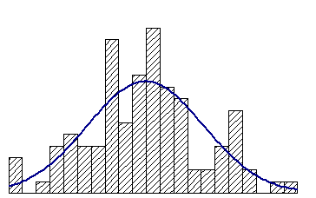
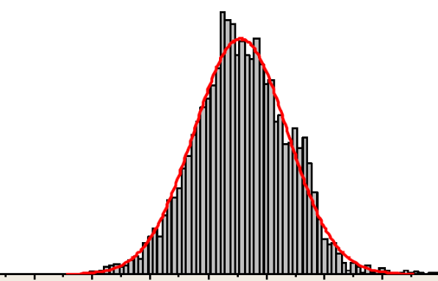
Pruebas de Hipótesis para normalidad
$$H_{0}:La distribución es Normal$$
$$H_{1}:La distribución No es Normal$$
Variable cuantitativas continuas
En R,
shapiro.test( x )
ks.test( Y, "dnorm", mean(Y), sd(Y))

Slide 24


Nivel avanzado?
Osea, ¡Aún se puede poner más difícil?!

Slide 25

- Cuando quieren hacer Data Science sin tener bases estadísticas.

Slide 26
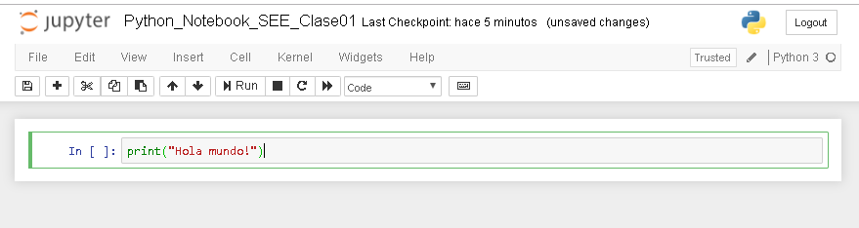
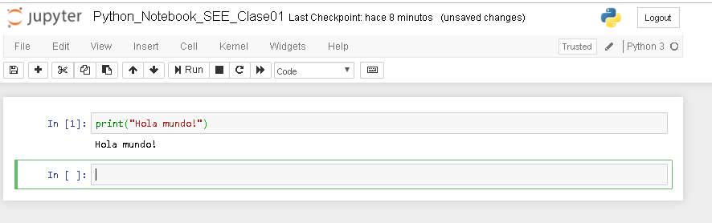
Click en Run
o
Shift + Enter

Slide 27

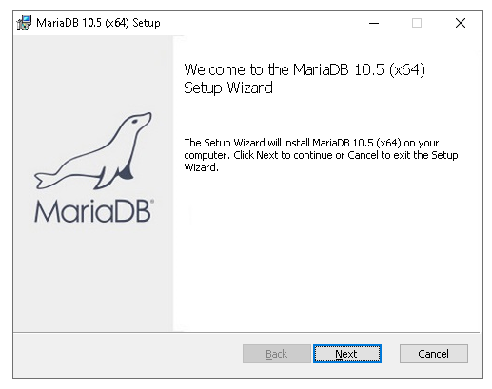
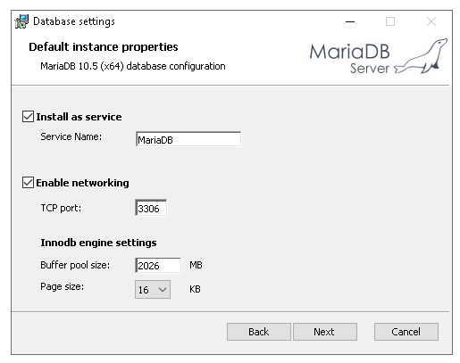
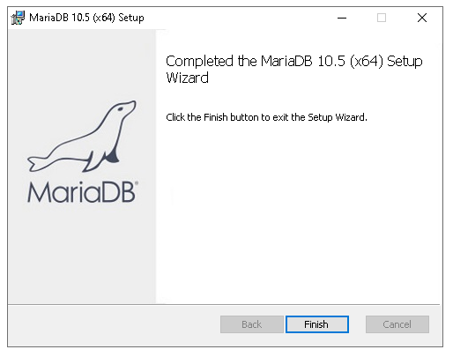

Slide 28
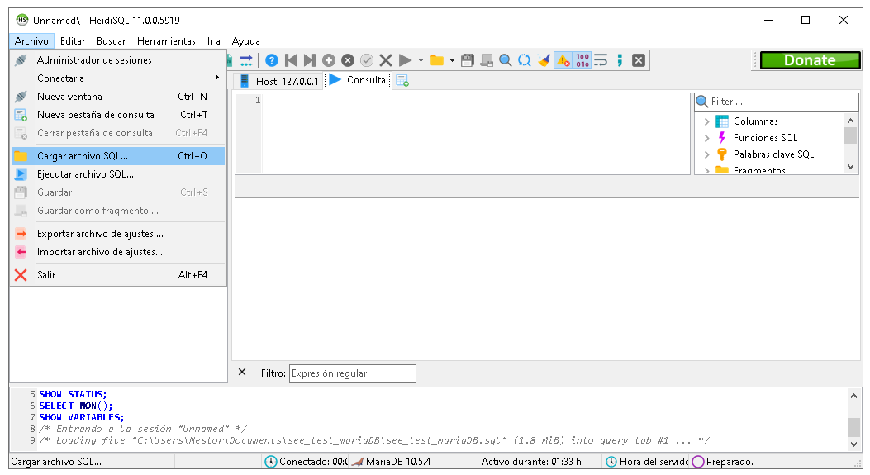
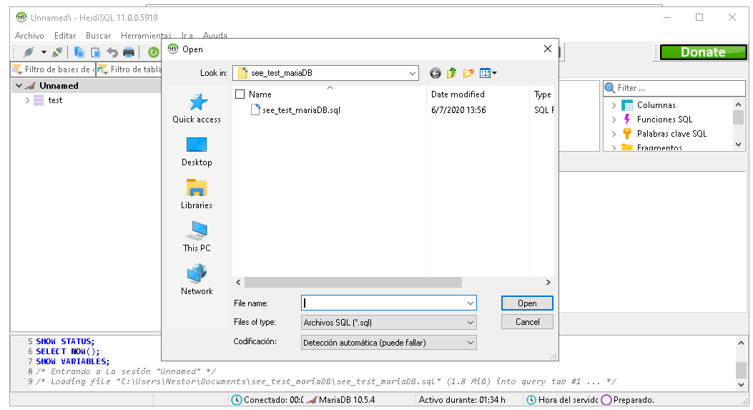
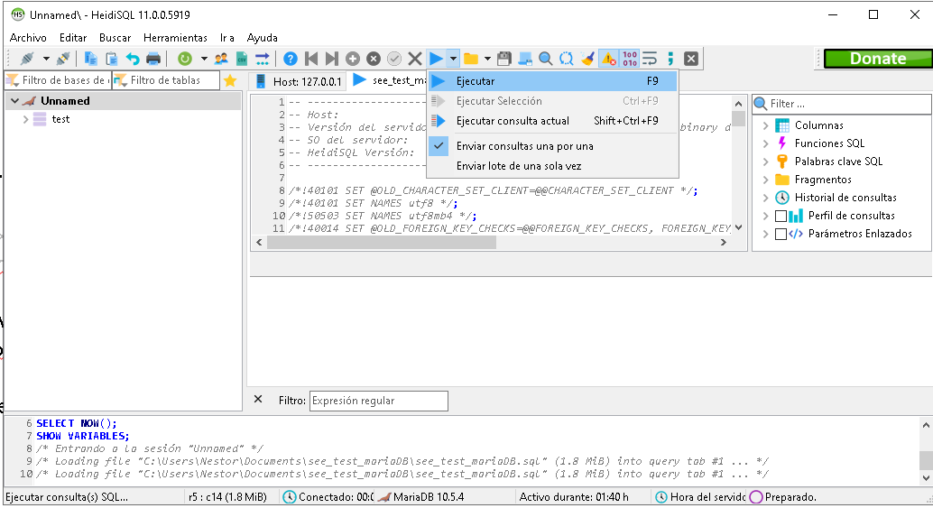
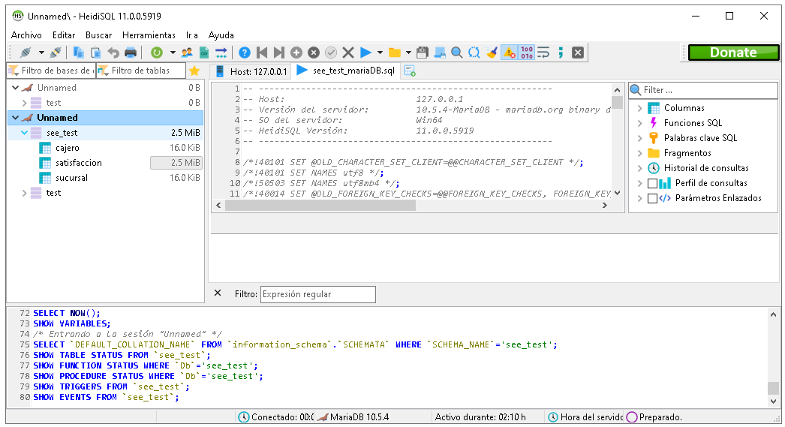

Slide 29
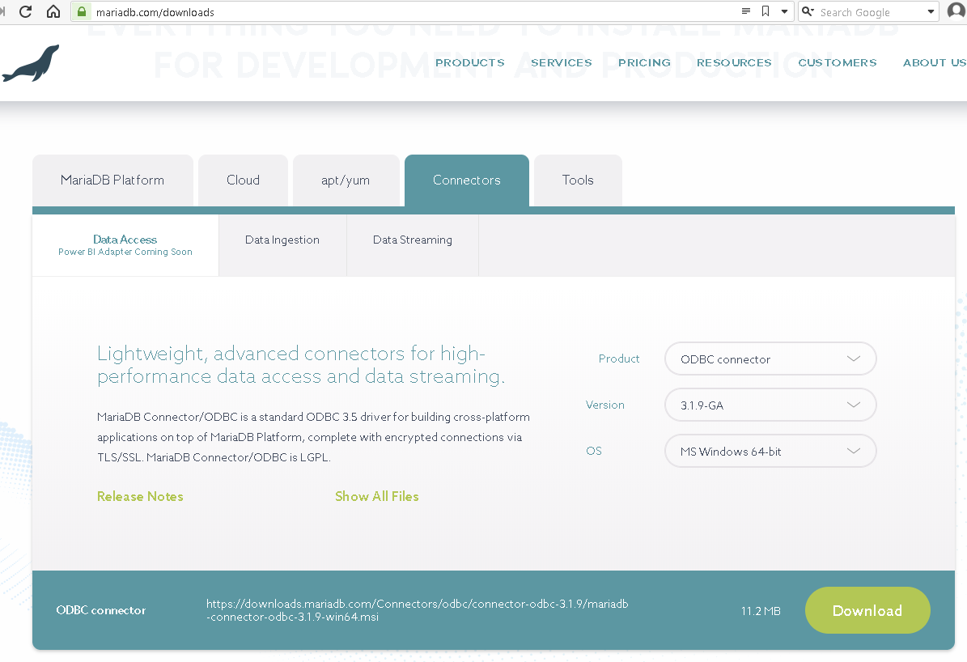
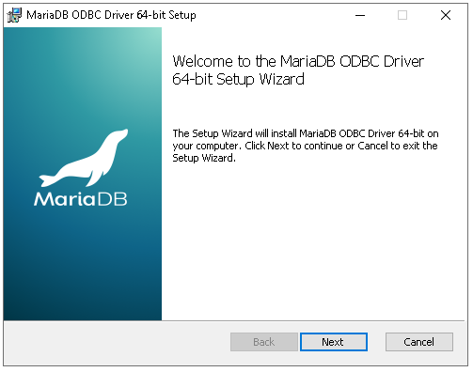
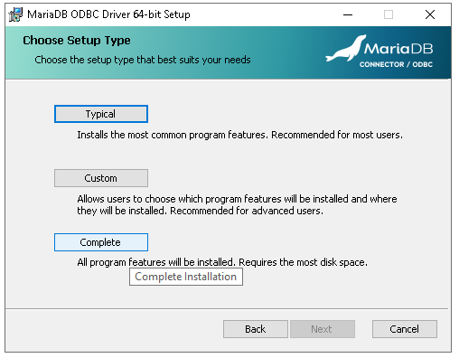
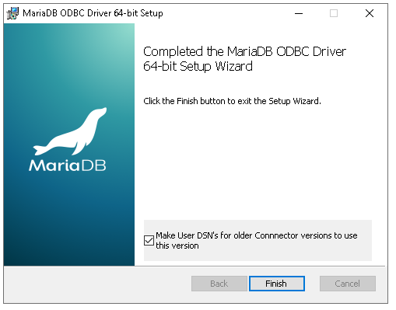

Slide 30
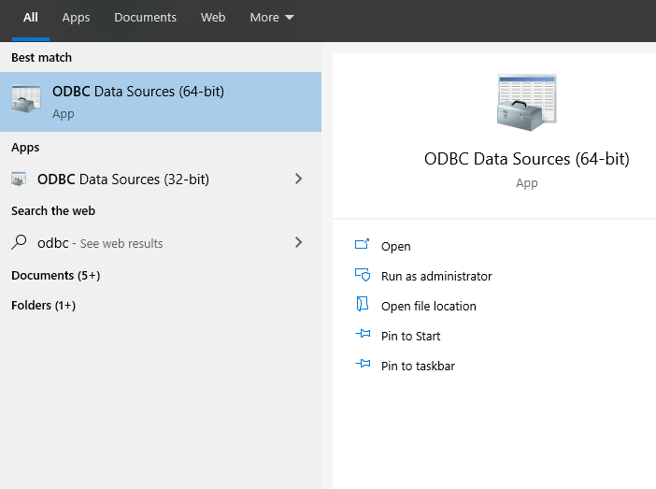
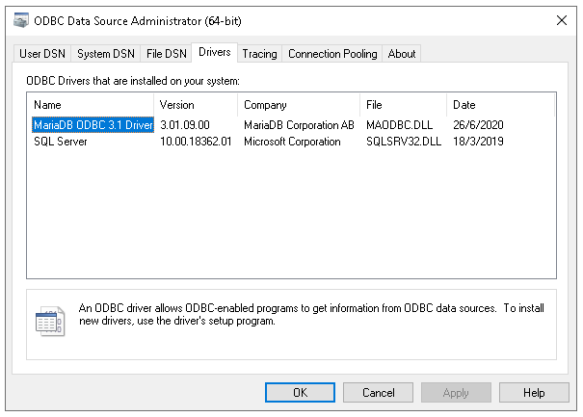
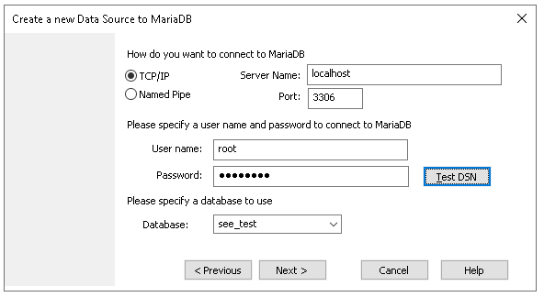
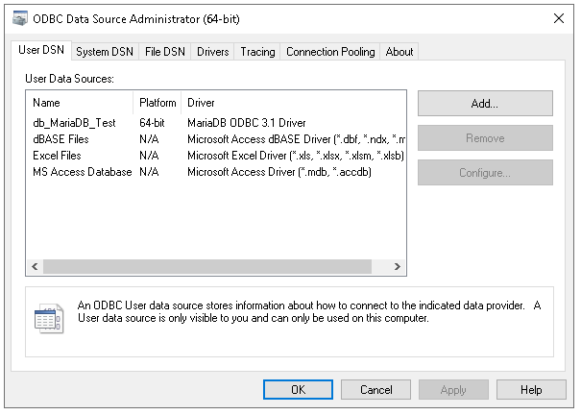

Slide 31
